Slide 1

Муниципальное дошкольное образовательное учреждение «Детский сад №1 «Счастливчик»
ПРОЕКТ в подготовительной группе на тему:
«Духовно-нравственное воспитание старших дошкольников через познание основ православной культуры»
Подготовили воспитатели:
Тихомирова Г.В.
Хрявина Ю.С.
2019 г.

Slide 2
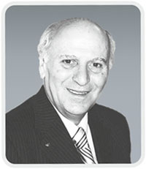
«В душе и сердце ребёнка должны быть поселены:
светлые образы, мысли и мечтания - чувство прекрасного, стремление к самопознанию и саморазвитию; ответственность за свои мысли; устремлённость к благу; мужество и бесстрашие; чувства заботы и сострадания, радости и восхищения; сознания жизни…»
Ш.А. Амонашвили

Slide 3
Тип проекта – познавательный, срок 3 месяца.
Участники проекта – дети старшего дошкольного возраста, воспитатели, родители.
Продукт проекта- презентация для родителей.
Проблема духовно-нравственного воспитания растущего поколения всегда была актуальной. Дошкольный возраст – это время воспитания души, а не образования ребенка… Духовно-нравственное воспитание дошкольников – это прежде всего воспитание чувств по отношению к самым близким им людям: родителям, братьям, сестрам, воспитателям детского сада, детям группы, Родине.

Slide 4

Актуальность
Общество нуждается в воспитании
не только образованных людей, но и
воспитанных.
В современном мире ребенок
окружен множеством сильных
источников позитивного и негативного воздействия на
его интеллект и чувства.
Ребенку важно знать принципы нравственности и последствия нарушения этих принципов для
окружающих людей.

Slide 5
В дошкольном возрасте происходит активное накопление нравственного опыта и обращение к духовной жизни.
Духовность – проявление духа в мире и человеке, объединяющее начало общества, выраженное в виде моральных ценностей и традиций, сконцентрированное в религиозных учениях и практиках, … образах искусства.
Нравственность – внутренняя установка человека действовать со согласно своей совести.
          (Толковый словарь русского языка)

Slide 6
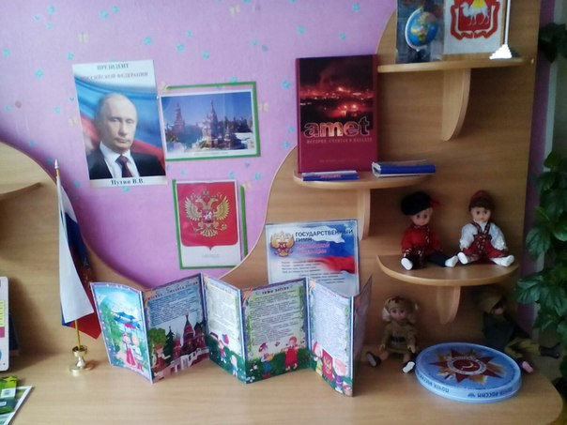
Цель:
Воспитание у дошкольников высоких духовно-нравственных качеств, любви к Родине и семье – уважительного отношения к труду, культурному наследию, истории России.

Slide 7
Задачи:
1.Приобщать детей к традиционным для православной России духовно- нравственным ценностям;
2.Вводить детей в круг основных православных праздников, показать их тесную и органическую связь с народной жизнью;
3.Формировать у детей первоначальные представления о духовном мире, знакомить с основными религиозными понятиями;
4.Помочь семье в формировании ценностной сферы личности ребенка на основе приобщения к традициям православной культуры, в становлении нравственно здоровой и духовно богатой личности ребенка;
5.Привлекать педагогов, детей их родителей (законных представителей) к участию в конкурсах, фестивалях, акциях, воспитательных мероприятиях православной, патриотической и культурологической направленности;
6.Организовывать просветительские экскурсии (с согласия родителей).

Slide 8
Реализация проекта:
Организационный этап
Предварительная работа с семьями воспитанников:
согласия родителей (участие детей и семей в данном проекте, экскурсии в храм, мероприятия согласно календарному планированию);
анкетирование;
беседы, консультации;
нормативно-правовое обеспечение организации проекта;
введение детей в основы Православия.

Slide 9
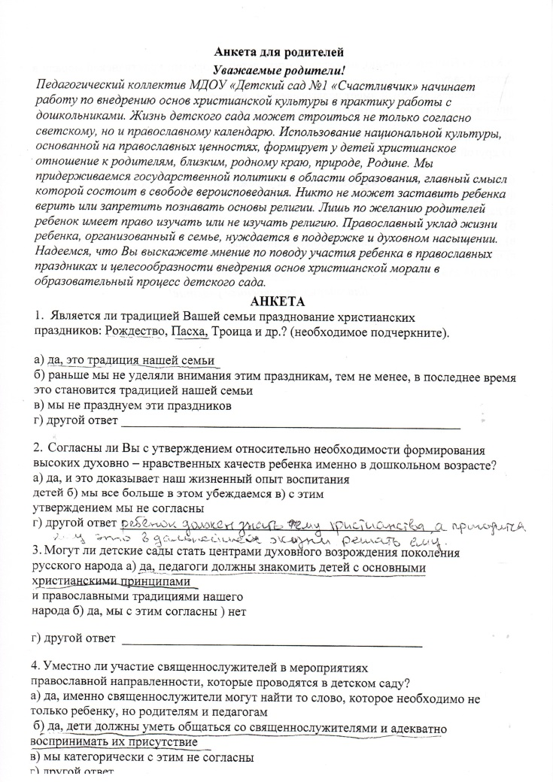
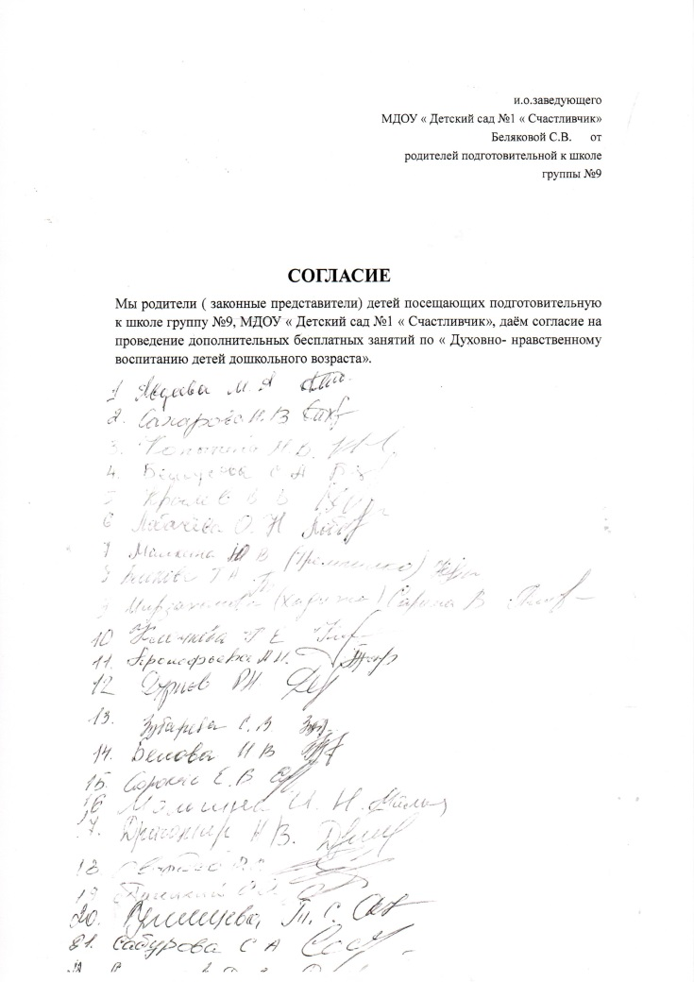
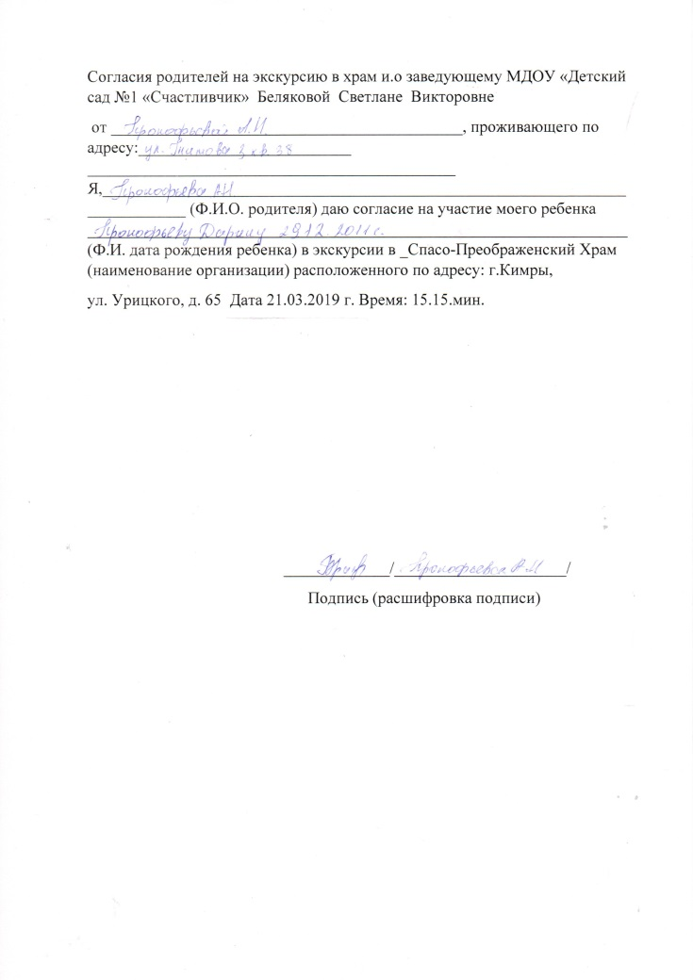
Согласия родителей для участия детей в данном проекте

Slide 10
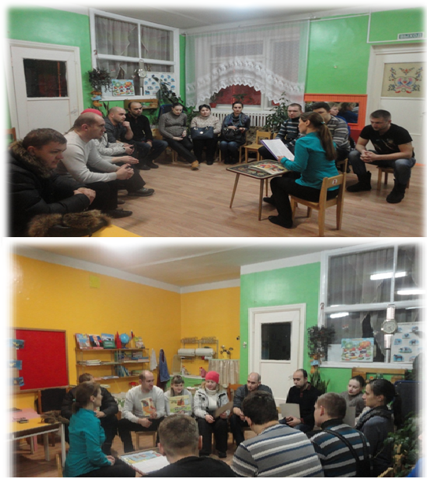
Родительские собрания

Slide 11
Основной этап
Разработка и практическая реализация данного проекта (тематическое планирование работы с детьми и родителями).
Формирование системы сотрудничества с родителями по вопросам духовно-нравственного воспитания; информационно-просветительская и культурно-просветительская деятельность.
Активное взаимодействие с родителями и педагогами ДОО.
Пополнение православной художественной литературы для чтения детям, обновление информации в родительских уголках.

Slide 12
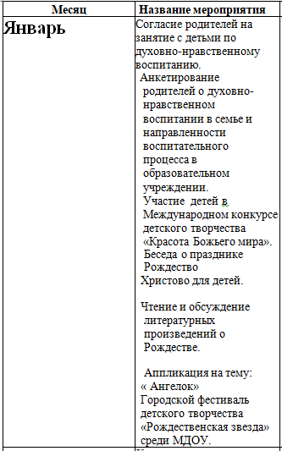
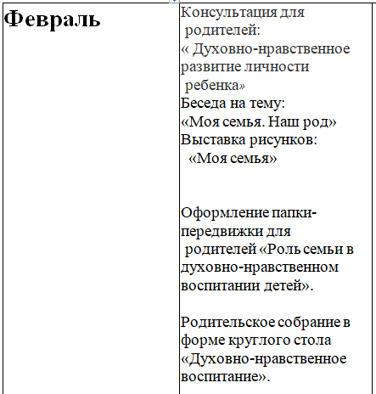
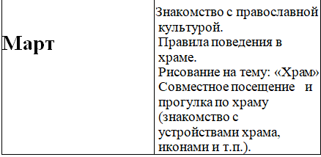
План мероприятий
Тематическое планирование по духовно-нравственному воспитанию детей дошкольного возраста 6-7 лет на январь ,февраль, март 2019 учебный год

Slide 13
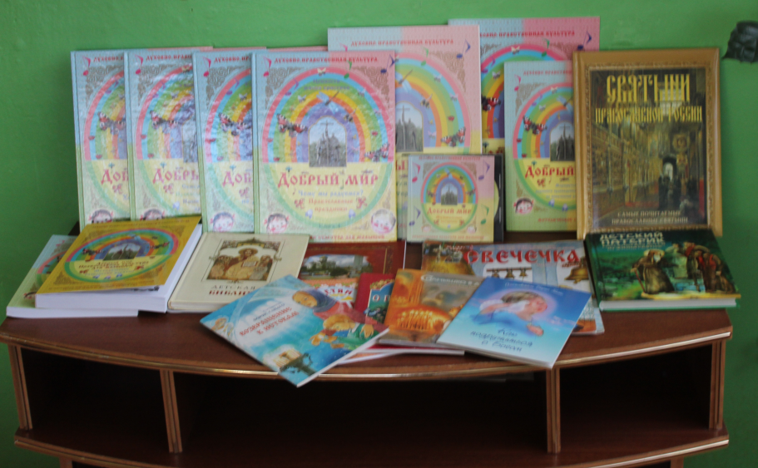
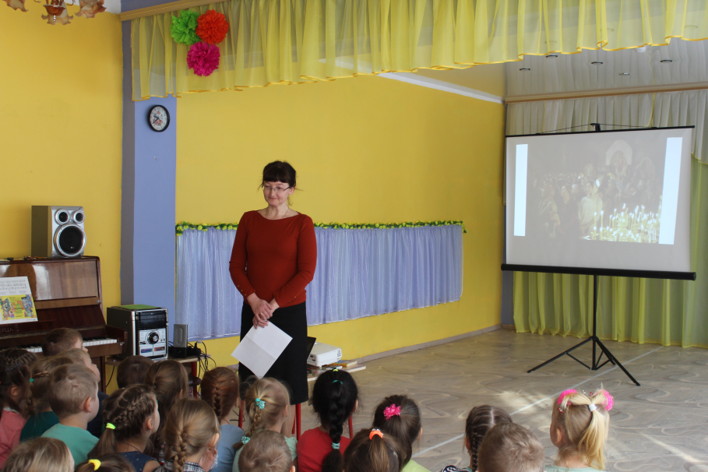
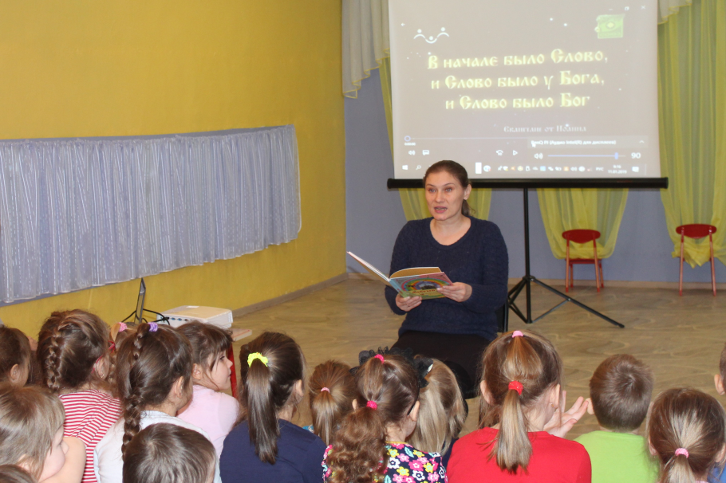
Виды деятельности
познавательная деятельность: чтение исторической и художественной литературы, сказок; познавательные беседы; работа с народным календарем

Slide 14
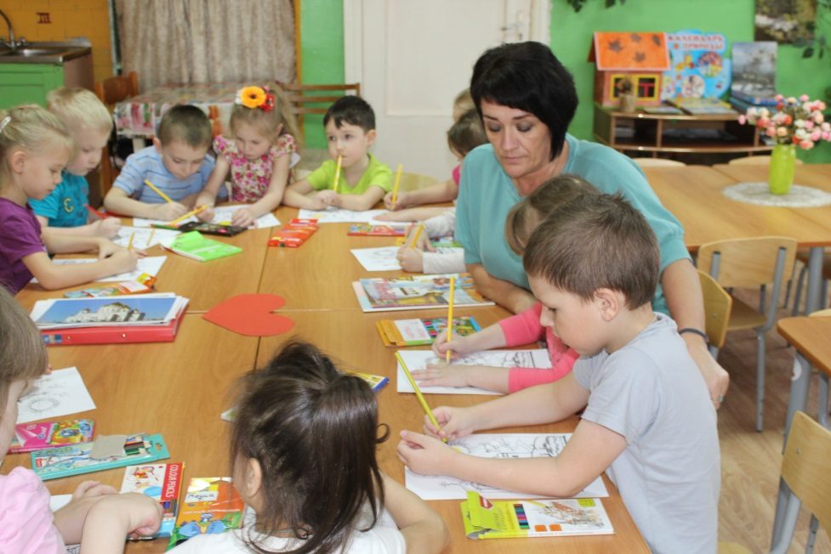
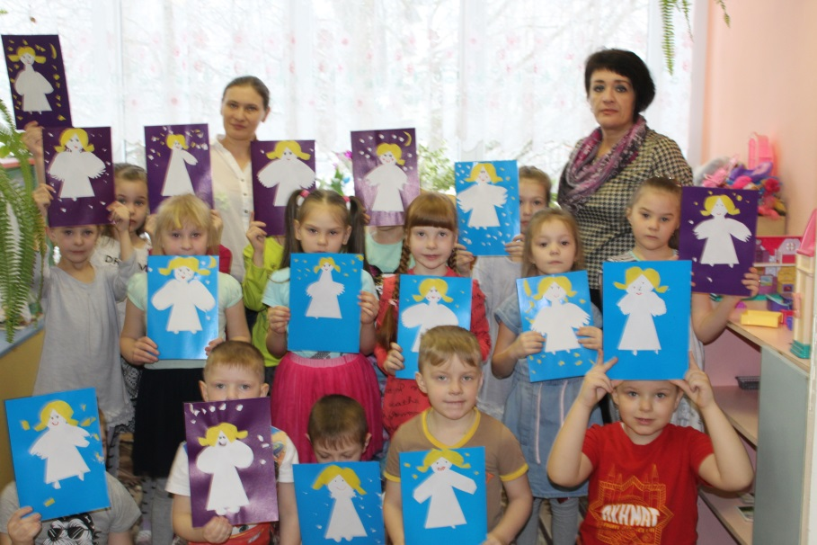
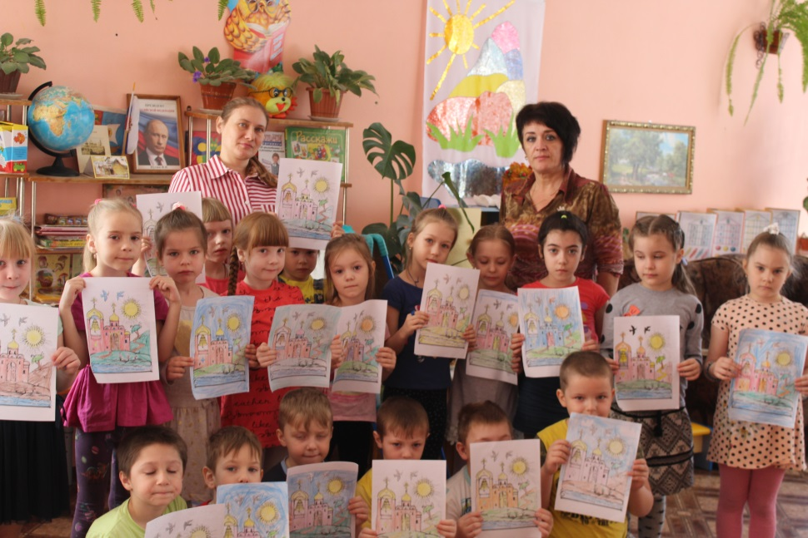
творческая продуктивная деятельность: изготовление аппликаций, фигурок, конструкций, поделок, рисунков;

Slide 15
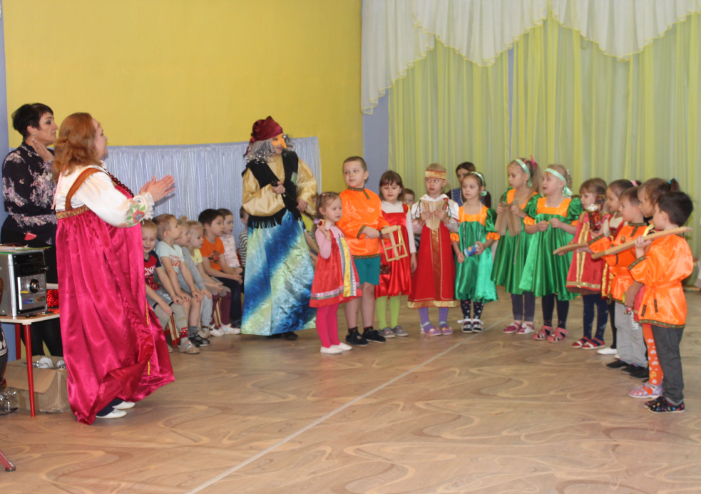
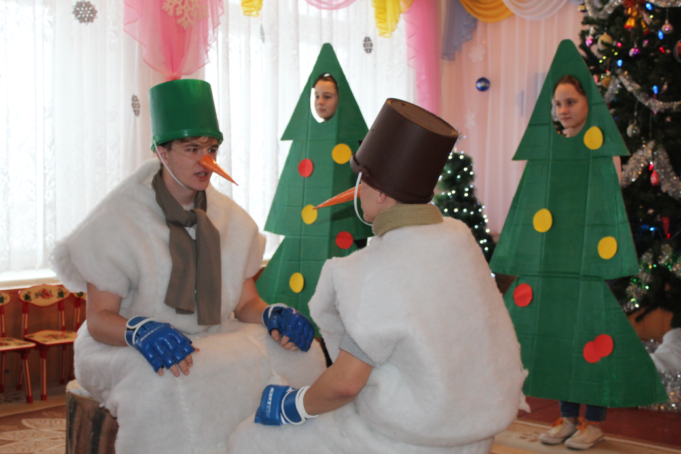
театральная деятельность: смоделированные сценки и спектакли предпраздничные посиделки

Slide 16
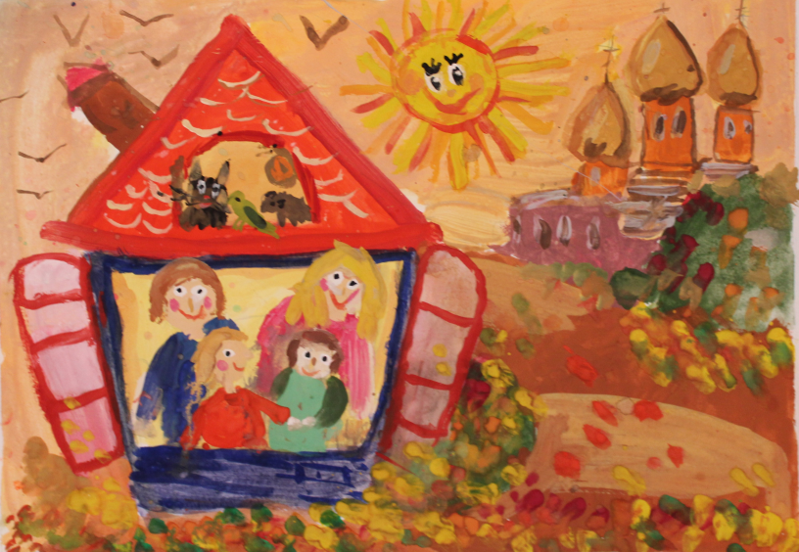
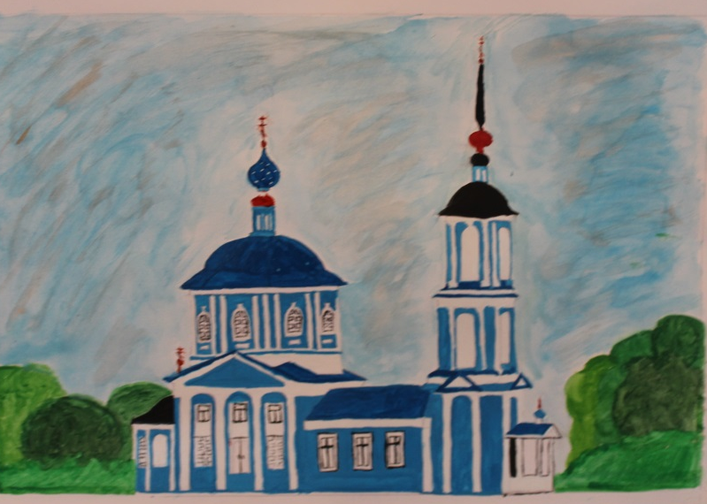
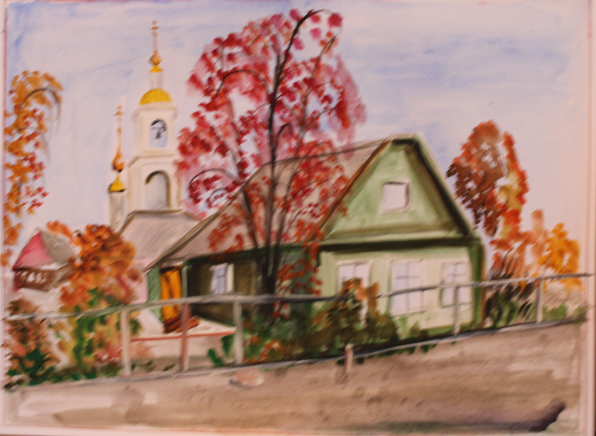
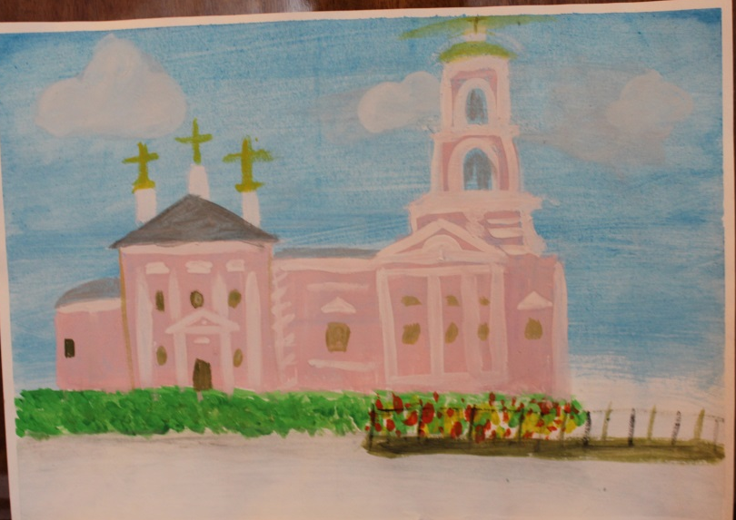
Участие в Епархиальном этапе XIV Международного конкурса детского творчества «Красота Божьего мира» по Тверской и Кашинской епархии

Slide 17
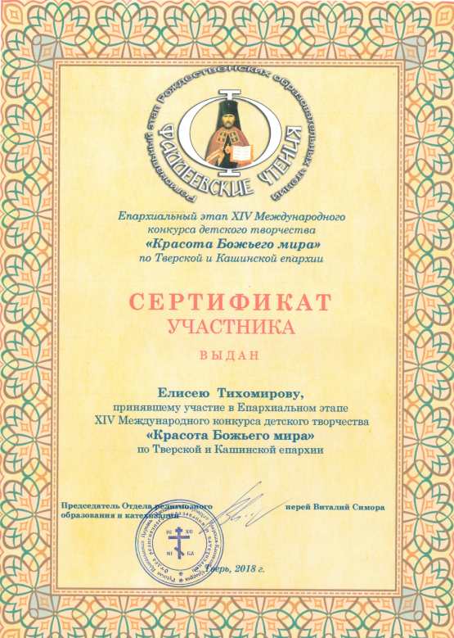

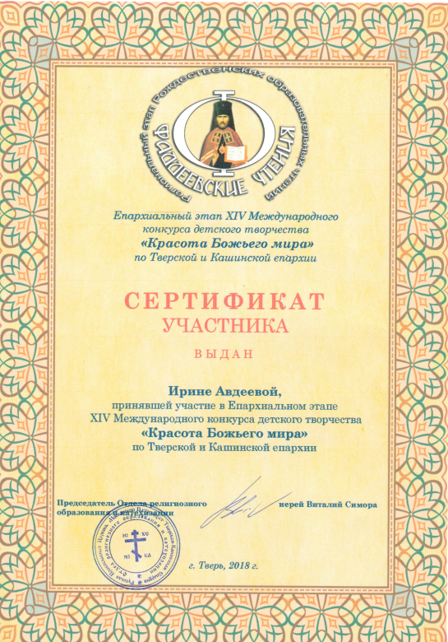
Сертификаты участников конкурса

Slide 18
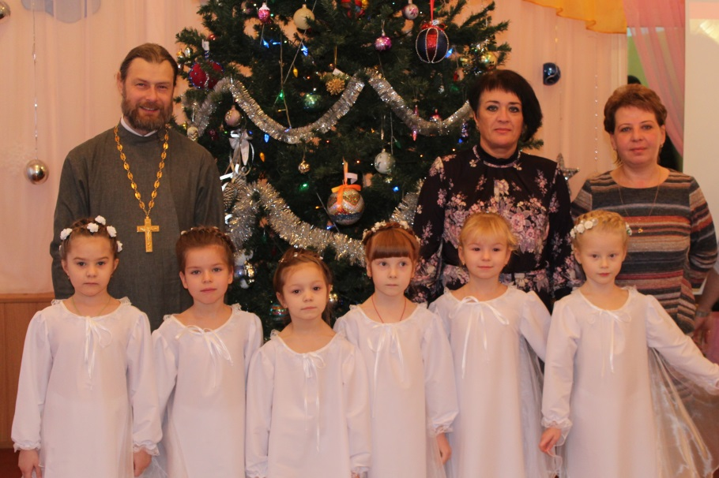
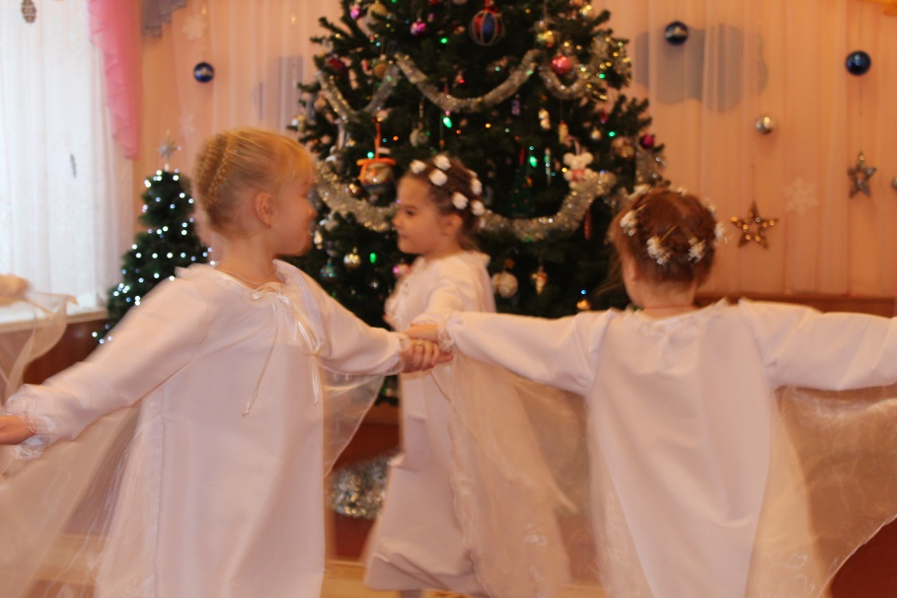
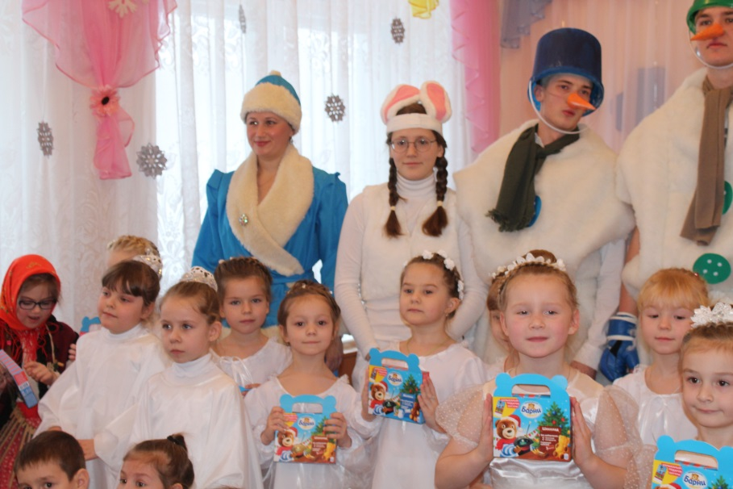
Участие в городском фестивале детского творчества «Рождественская звезда»

Slide 19
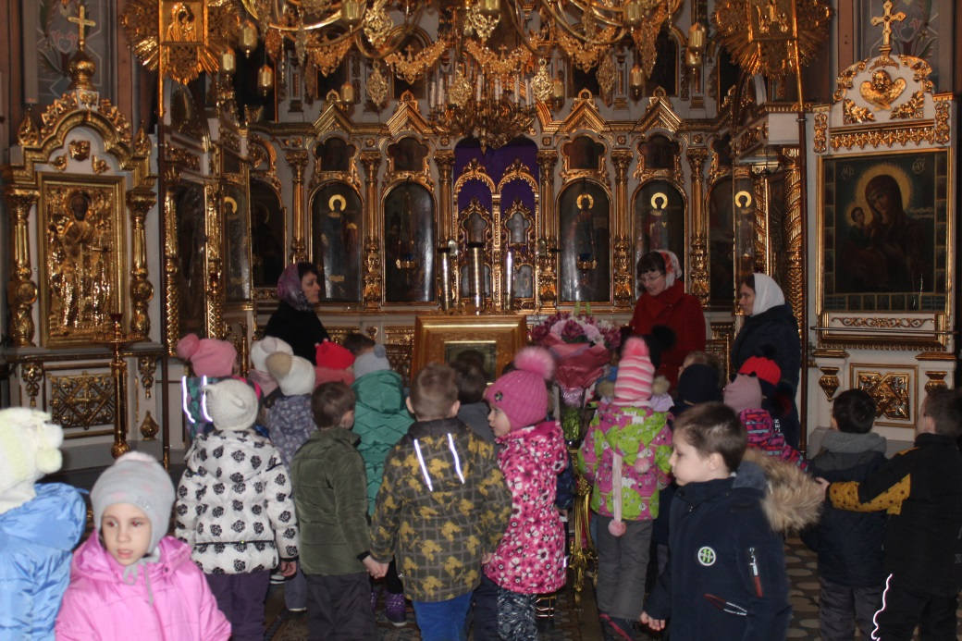
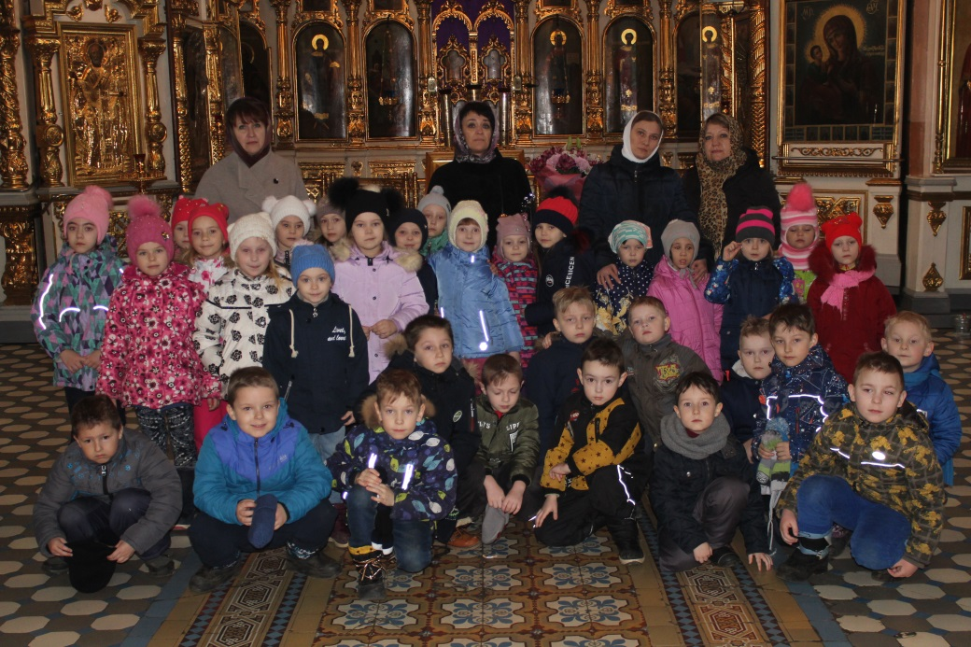
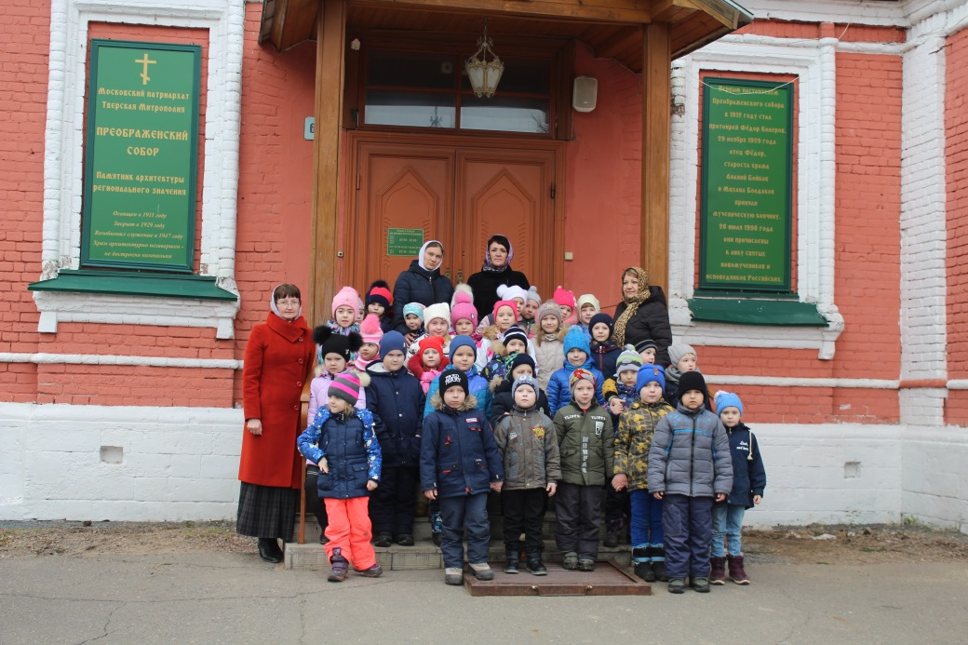
Экскурсия в Спасо-Преображенский Храм

Slide 20
Итоговый этап
Воспитанники имеют представления:
о духовных и нравственных ценностях;
об основных православных праздниках;
знакомы с историей и культурой своей страны;
умеют беречь и поддерживать красоту;
проявляют сострадание, сочувствие, сопереживание, со радость;
стремятся к добру.
Родители:
являются примером в стремлении к духовному росту, к высшим духовным ценностям, реализующимся в служении ближним, обществу, Отечеству;
понимают, что только семья, как первый наставник ребёнка, может воспитать в детях духовно – нравственные ценности;
сотрудничают в тесном контакте с ДОУ и другими учреждениями по формированию духовно-нравственных ценностей у воспитанников;
воспитывают любовь и почтение к дому, семье, близким, и окружающим, бережное отношение к окружающему миру.
Педагоги:
повышение компетентности педагогов ДОУ по проблеме духовно-нравственного и патриотического воспитания.

Slide 21
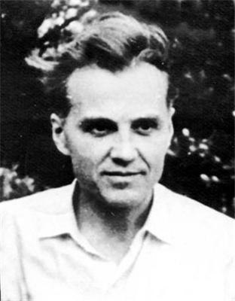
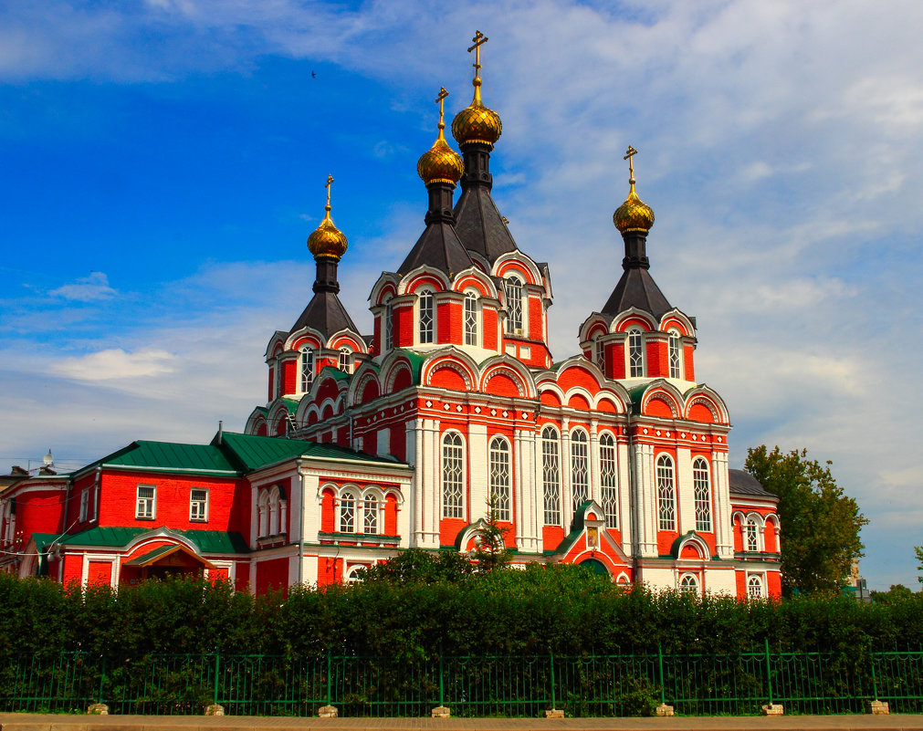
        Пусть ребенок чувствуют красоту и восторгается ею , пусть в его сердце
        и в памяти навсегда сохранятся образы, в которых воплощается РОДИНА.
        В. Сухомлинский

Slide 22
Спасибо за внимание!

